Slide 1
Русский язык
6
класс
Повторение.
Имя прилагательное.
Как сравнивать предметы?

Slide 2
Сегодня на уроке мы
закрепим имена прилагательные
научимся сравнивать предметы с помощью слов более и менее
вспомним сказку Пушкина и сравним героев
узнаем о видах тканей, из чего они сделаны
научимся различать натуральные и синтетические ткани

Slide 3

Ответьте на вопросы
Что такое имя прилагательное?
На какие вопросы оно отвечает?
Какие бывают имена прилагательные?
Что они обозначают?
Какие прилагательные можно сравнивать?

Slide 4
Разряды прилагательных
качественные
притяжятельные
относительные
Имеют степени сравнения.
Имеют краткую форму.
Обозначают цвет,
размер, форму, вкус, качества.
Обозначают принадлежность к кому-либо, отвечают на вопросы чей, чья, чьё, чьи?
Не имеют степеней сравнения.
Обозначают время, место, материал, назначение.

Slide 5
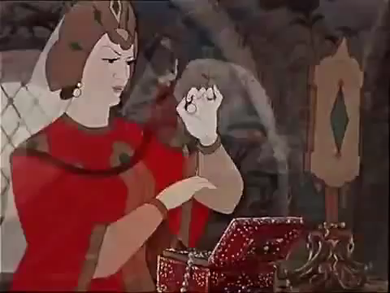

Slide 6
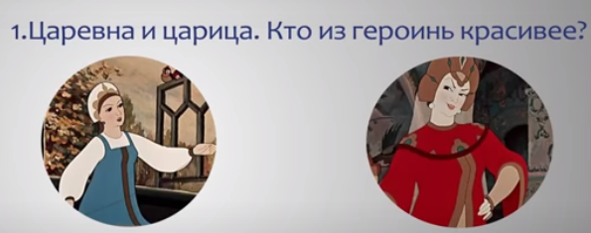

Slide 7
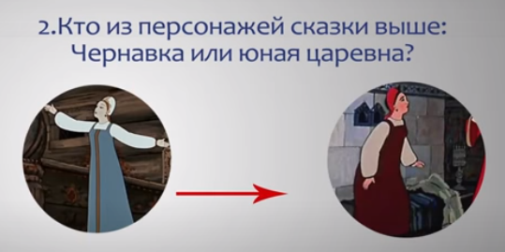

Slide 8
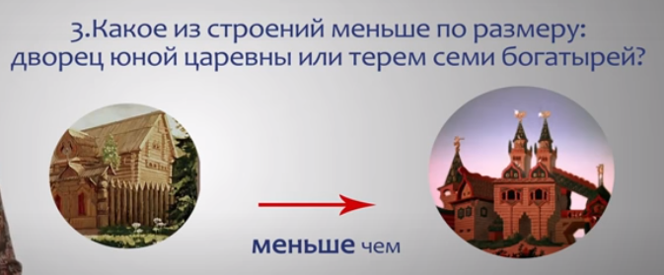

Slide 9
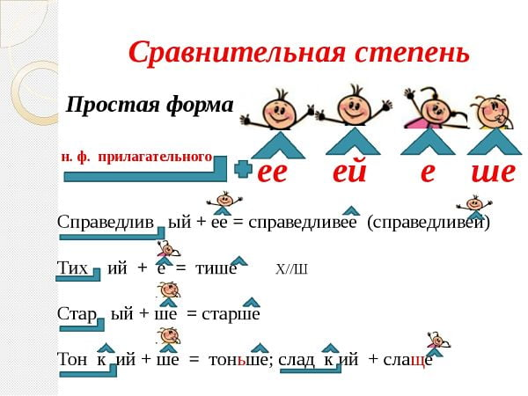
Сравнительная степень прилагательных

Slide 10
Упражнение 9 (стр. 102)
Расскажите, какая одежда лучше, сравнивая её.
Образец: Домашний халат дешевле (более дешёвый), чем праздничное платье.
Шёлковое платье (нарядный), чем ситцевое. Спортивная форма (удобная) для тренировки, чем обычная одежда. В дождь резиновые сапоги (практичный), чем кожаные туфли. Кружевная блузка (дорогой), чем трикотажная. Пуховый платок (тёплый), чем капроновый.

Slide 11
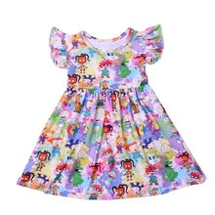
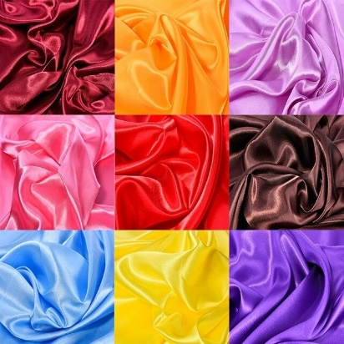
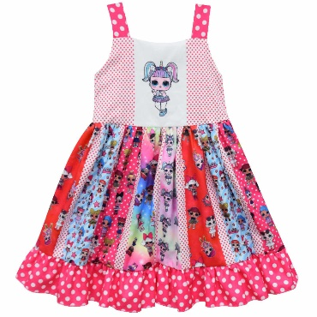
шёлк ситец ткани
shoyi ipak chit gazlama
Шёлковое платье наряднее, чем ситцевое.

Slide 12
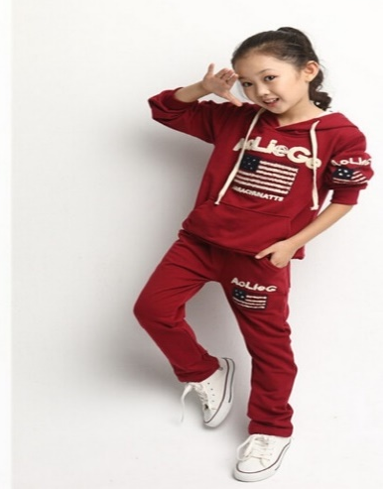
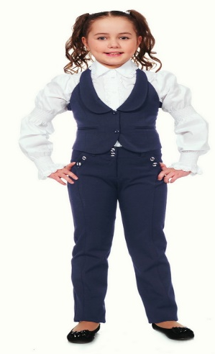
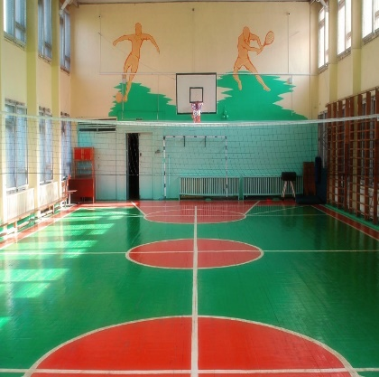
удобный - qulay
Спортивная форма удобнее для тренировки, чем обычная одежда.

Slide 13
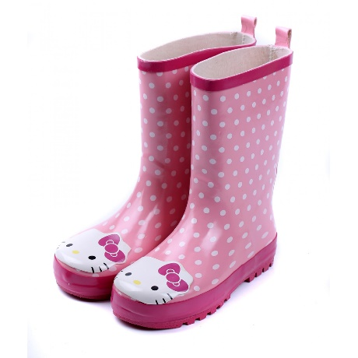
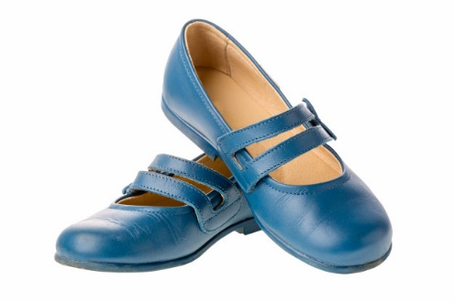
В дождь резиновые сапоги практичнее, чем кожаные туфли.

Slide 14
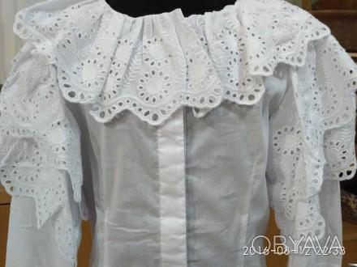
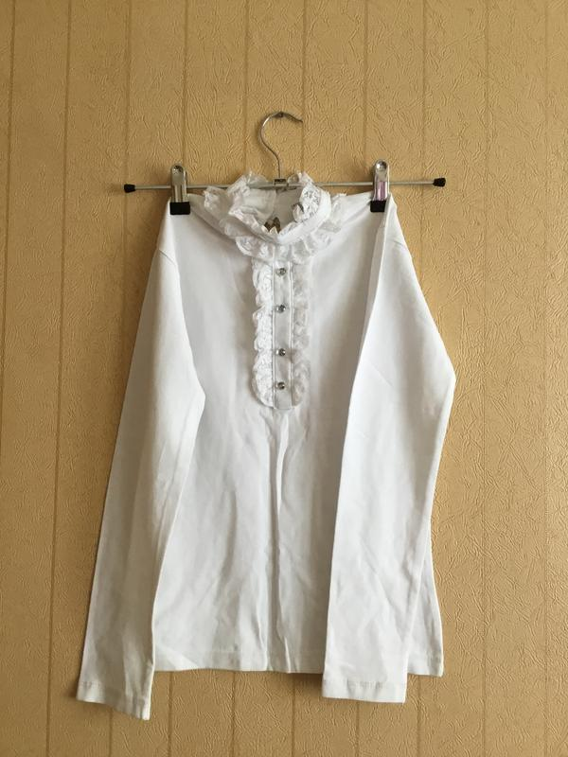
Кружевная блузка дороже, чем трикотажная.

Slide 15
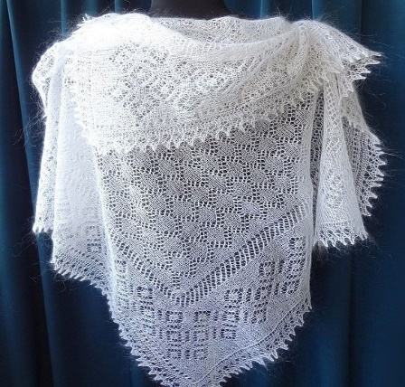
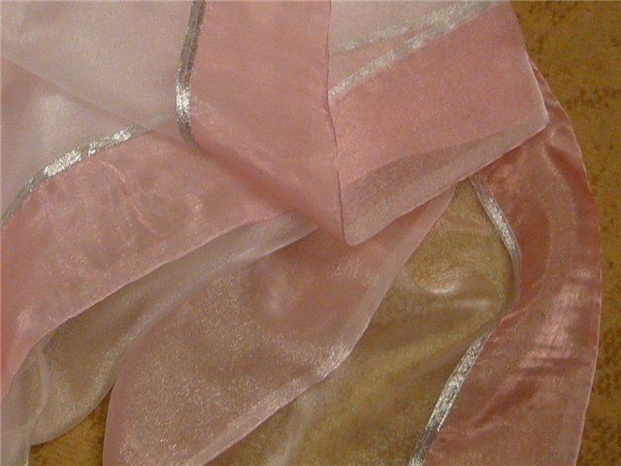
Пуховый платок тёплее, чем капроновый.

Slide 16
Упражнение 10
Прочитайте текст. Найдите прилагательные в превосходной степени сравнения. Расскажите, из каких тканей сделана ваша одежда.
Все виды тканей можно разделить на три большие группы: натуральные, искусственные и синтетические. Первая группа - ткани из хлопка, льна, шерсти и шёлка. Искусственные ткани получаются из самых привычных природных веществ (целлюлозы) и стекла, металла. Это вискоза, ацетат, ткани с металлическими нитями. Самые дешёвые синтетические ткани изготавливают из полимерных нитей.

Slide 17

Виды тканей
натуральные
синтетические
искусственные
Хлопок
Лён
Шерсть
Шёлк
полиэстер
Целлюлоза
Вискоза
Стекло
Металл

Slide 18
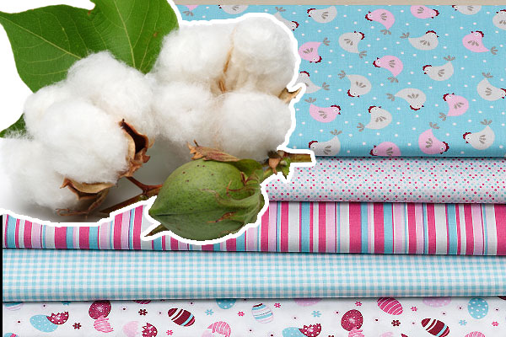
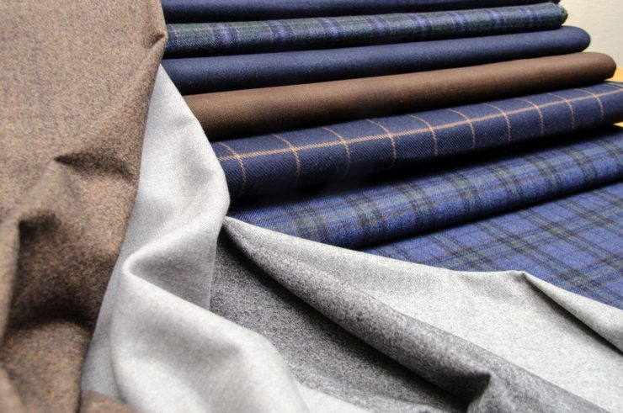
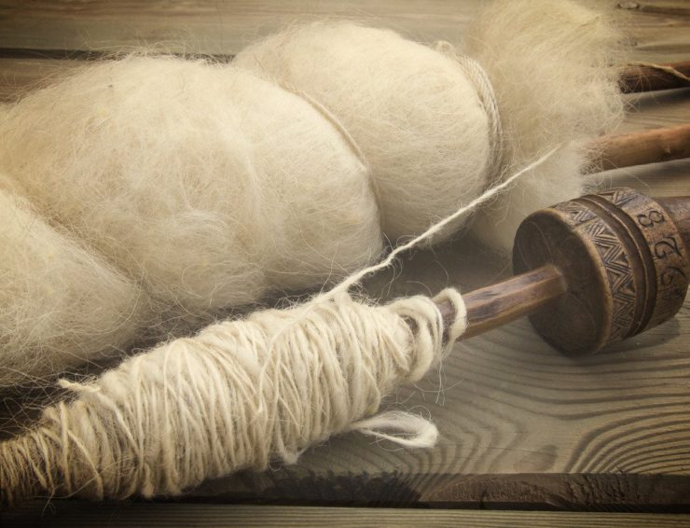
Хлопок Шерсть

Slide 19
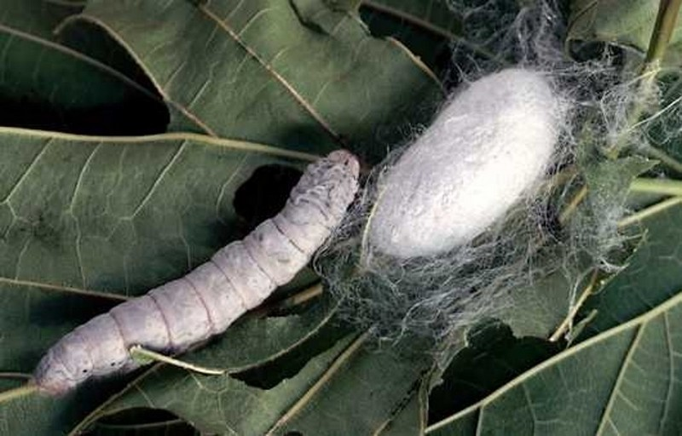
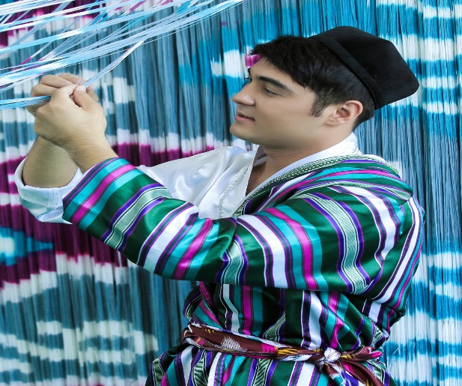
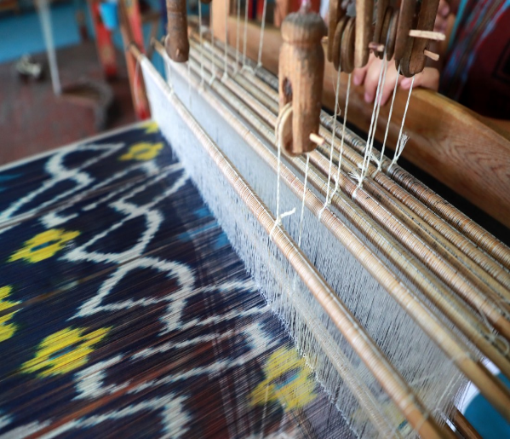
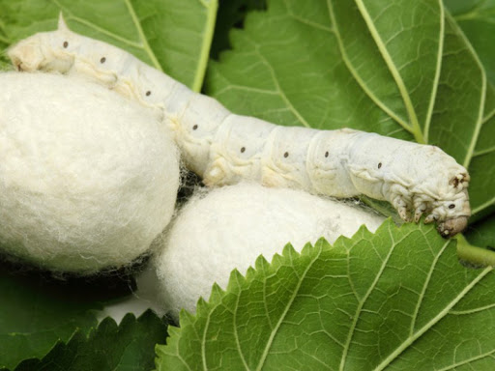
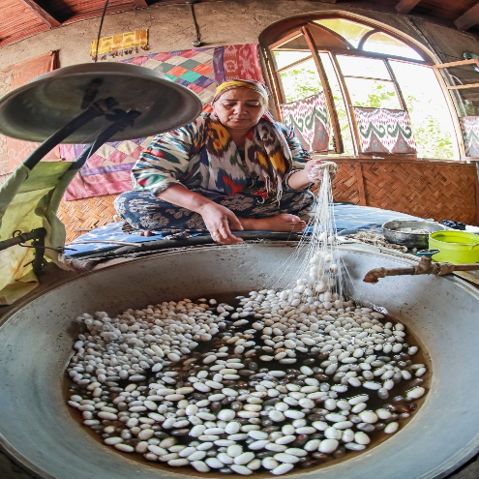
Атлас, адрас, бекасам, икат

Slide 20
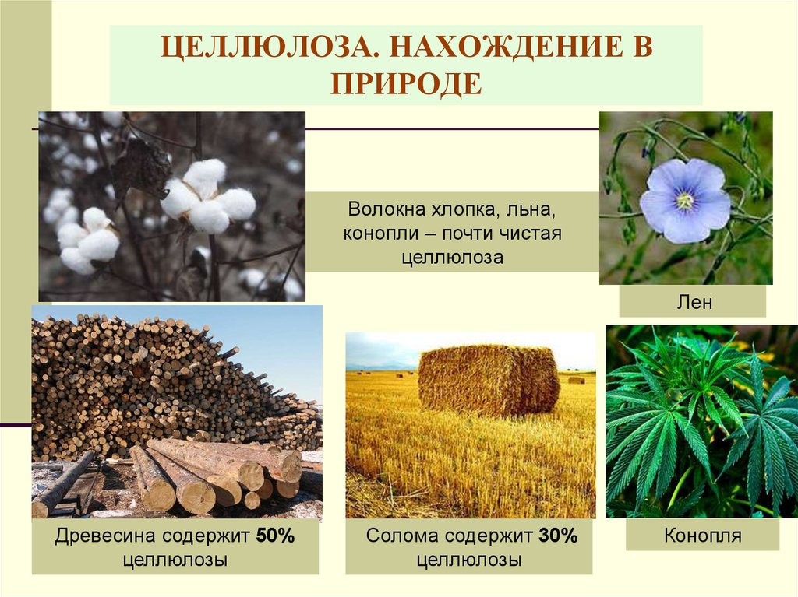

Slide 21
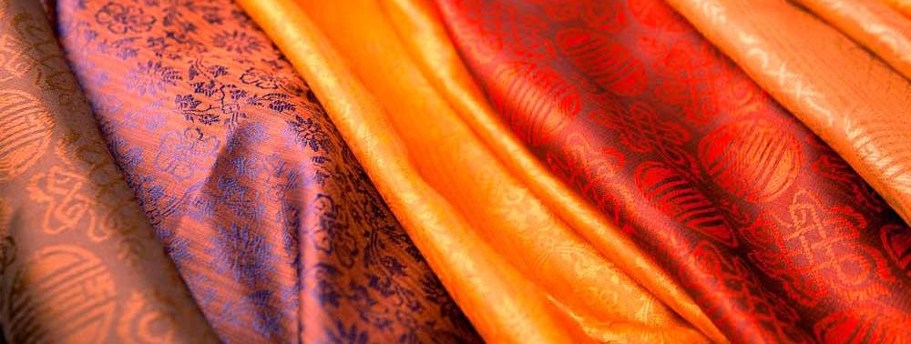
Вискоза – это достаточно интересный материал, получаемый из натурального сырья искусственным путем. Интересна ткань тем, что она может быть похожа на шелк, шерсть или лен. Все зависит от того, каким способом материал был обработан.

Slide 22
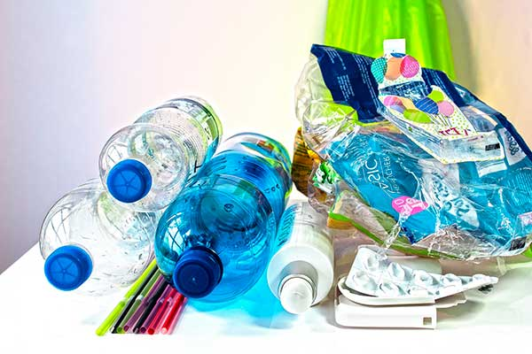
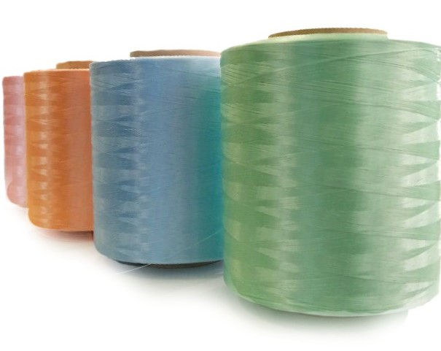
Полимерные нити

Slide 23
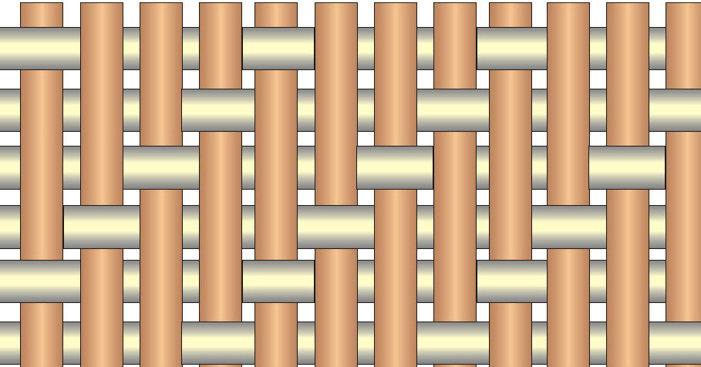
Особенности различных видов тканей зависят от способа переплетения нитей. Самые простые – полотняные ткани.

Slide 24
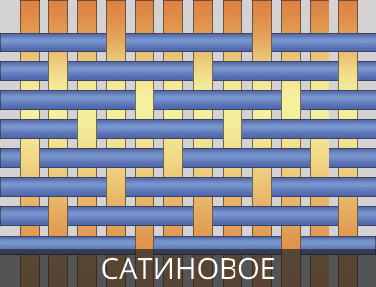
Нежнейший атлас создаётся сатиновым переплетением.
Ткани в клетку имеют комбинированное переплетение.

Slide 25
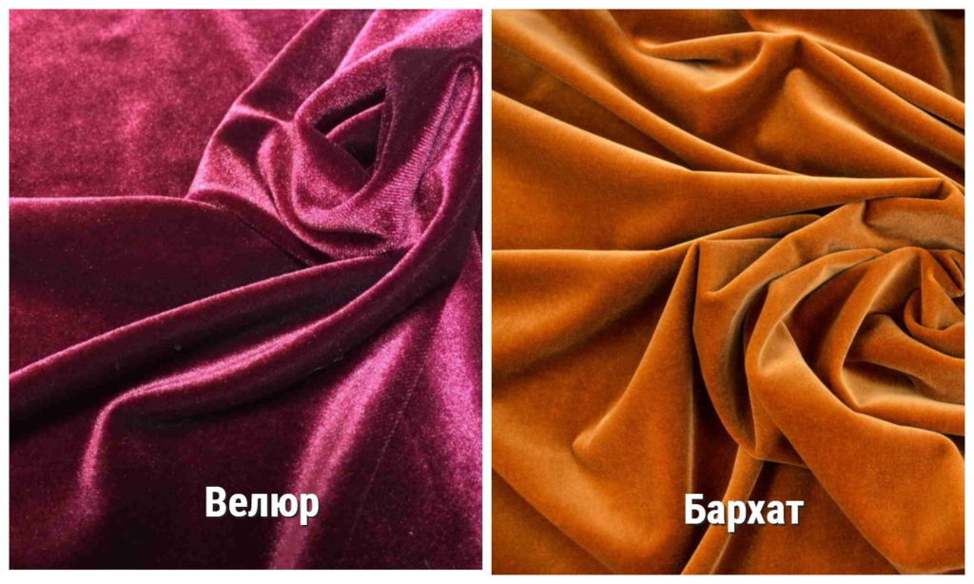
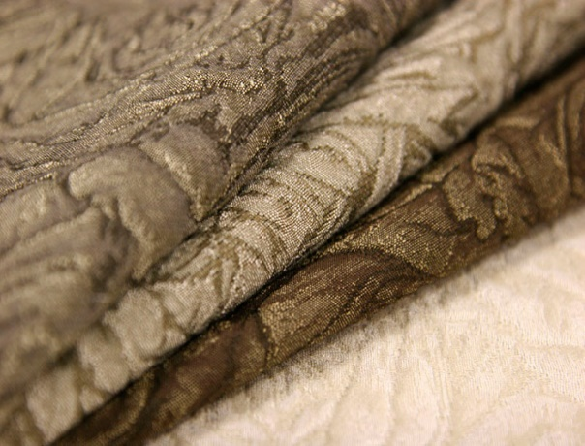
Для жаккардовых тканей сложнейшие узоры делают компьютерные программы. Многоцветные бархатные и велюровые ткани – дороже всех.

Slide 26
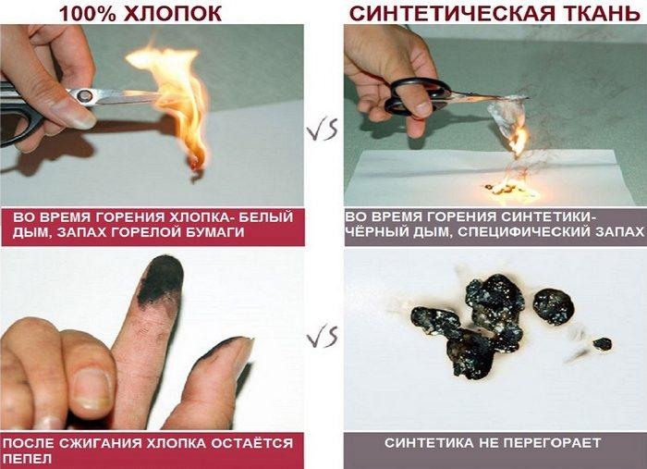

Slide 27
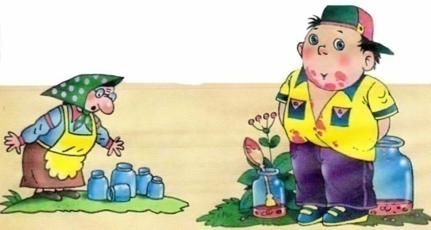
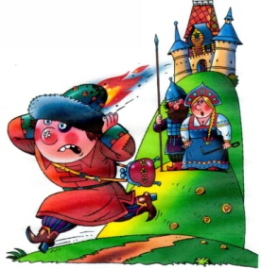
Какая пословица к какому рисунку?
На воре и шапка горит.
На вкус и цвет
товарищей нет.

Slide 28
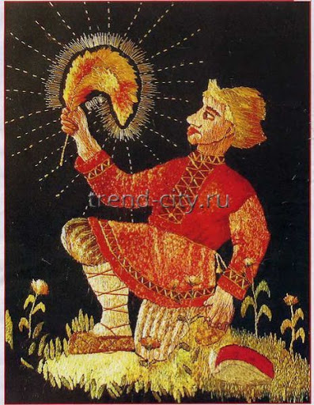
Смешинка
Под шапку сунул вор перо Жар-птицы –
Пылает шапка, голова дымится…
А если бы убрал перо в карман –
На воре загорелся бы кафтан!
(А.Усачёв)

Slide 29
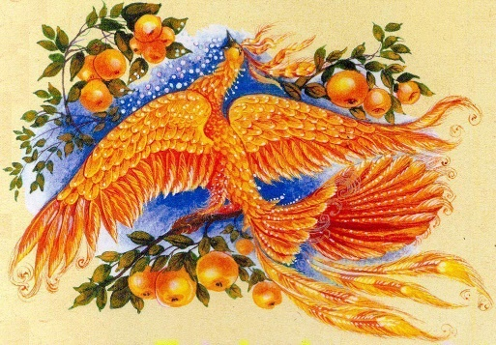
Выполните самостоятельно
Упражнение 11 на странице 103.
Найти лоскутки разных материалов и уметь различать натуральные и синтетические ткани.

